Slide 1
Månadsmöte uppfödare 2022-10-26
Månadsuppföljningar
Styrelseinformation
Vad är viktigast

Slide 2
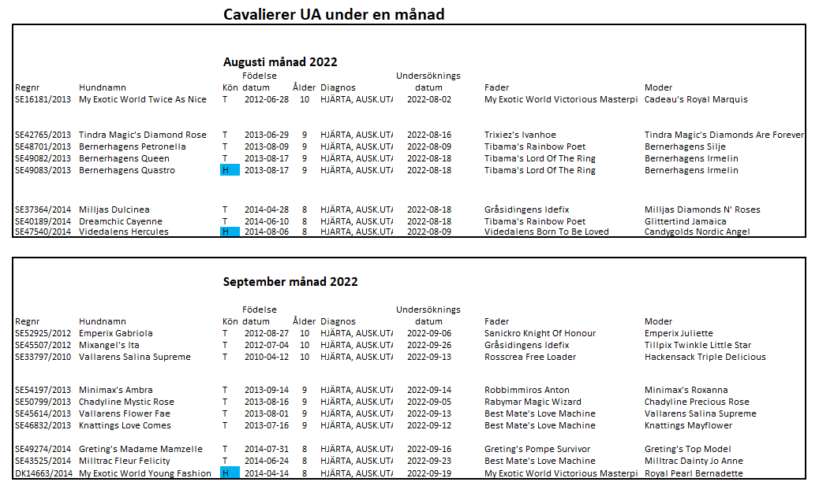

Slide 3
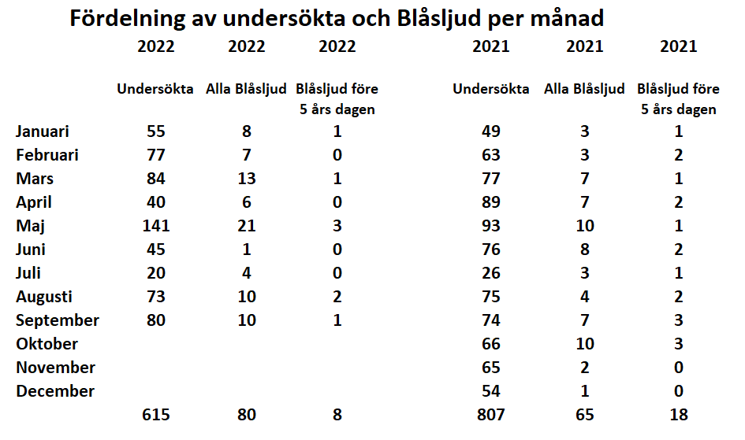

Slide 4
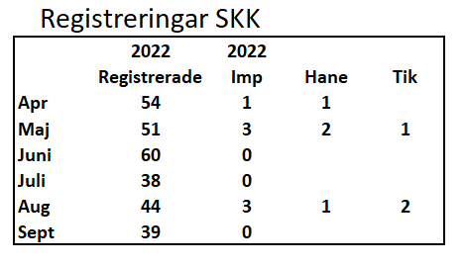

Slide 7
Styrelseinformation

Slide 8
Mål för arbetsgruppen!
Förbättra dagens och söka andra möjligheter att snabba upp så fler cavalierer tar och får hjärta UA-intyg och förblir friska högre upp åldrarna. Regelbundet informera uppfödare och övriga medlemmar om utvecklingen av ovanstående för att stärka motivationen.

Slide 9
Månadsmöten via Teams med alla uppfödare som är medlemmar i SCKCS sista onsdagen i månaden. Med start i Oktober 2022. Innehåll: Styrelseinformation. Några intressanta månadsuppföljningar. Vad är viktigast?
Halvårs möten på Teams för alla medlemmar i SCKCS. Innehåll: Aktuell styrelseinformation. Lite uppföljningar i stort. Teamsföreläsningar riktat till medlemmar.
Information i tidningen. Vad vi jobbar med i stort samt det som ligger i pipeline.
Tillsammans med SKK Förenklad uppföljning av flera generationer på hälsoviktiga parametrar. Se över dagens hälsoprogram, vad är bra och vad är mindre bra. Regelbundna möten med SKK. Uppfödarnas förslag från uppfödarträffarna våren 2022.
Formulera om ögondiagnoserna.
”Kloka gummor” i klubben.
Det bör vara enklare att få utländska veterinärer med rätt kompetens godkända.
En kontakt på SKKs Avel & Hälsa mot klubben.
Samband mellan blåsljud och tandhälsa?
Annonsera i varje nummer i tidningen om vikten att ta hjärtintyg.
Ta bort stopptecken på avelsdata.
Höja åldern i avtalen med bibehållen avelsrätt även på hanar.
Samarbete med de nordiska länderna.
Enklare att importera.
Ordna en spermiebank för att tillvarata hanar med starka hjärtlinjer.
Inventering av svenska godkända veterinärer. (ta hjälp av LO)
Dödsfallsregister.
Projekt med krypta hanar. (värdefulla hanar efter förolyckad förälder) Nedan några punkter som är upptagna med SKK.
Hanhundsinventering.
Feldiagnostiserade hjärtintyg.
Central registrering av SM.
Hjärtindex? Genomisk selektion. (Helena på SKK:s förslag)
Släktskapsindex.
Datorisera påminnelse om att ta hjärtintyg.
För att klara den målsättningen vi har måste vi prioritera det som snabbast ger det önskade resultatet.

Slide 10
Vad är viktigast, vad ska prioriteras?

Slide 11
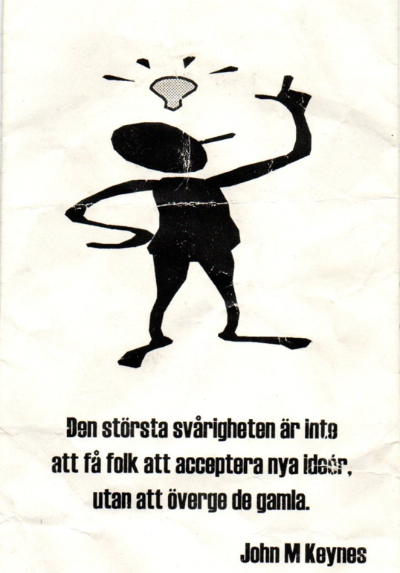

Slide 12
Bäst tänkbara!
3 år
4 år
5 år
6 år
7 år
8 år
Första möjligheten att användas i avel om föräldrarna har hjärta UA efter 5 år.
Hjärta UA efter fyllda 4 år och sedan inget mer, ev avkomma har möjlighet att användas i Avel om UA intyg finns efter fyllda 5 år för avkomman.
Hjärta UA efter fyllda 5 år ger alla möjlighet att användas i avel, samt avkommor som får användas i avel vid 3 års ålder. Undan från alla är de där föräldrarna har tagit hjärtintyg men saknar UA intyg efter fyllda 4 år och har konstaterat biljud.
Efter fyllda 6 år får hanar användas till fler kullar än 5.
Efter fyllda 7 år ska tik som används i avel ha friskintyg från veterinär.
Hanar som har hjärta UA efter fyllda 8 år och sedan får blåsljud får användas i avel. Ny hjärtkollar krävs dock.
Farfars Far
Faders Fader
9 år
Farfars Mor
Fader
6 år
Faders moder
9 år
Farmors Far
Farmors Mor
Avelsdjur
3 år
Moders Fader
9 år
Morfars Far
Morfars Mor
Moder
6 år
Moders moder
9 år
Mormors Far
Mormors Mor

Slide 13
Hjärta
Regel | Färg
Hjärta UA före 5 år |  | Tidigt
Hjärta UA efter fyllda 5 och 6 år |  | Okey
Hjärta UA efter fyllda 7 år |  | Bra
Hjärtintyg saknas |  | Risk

Slide 14
Bra eller dåligt?
3 år
4 år
5 år
6 år
7 år
8 år
Första möjligheten att användas i avel om föräldrarna har hjärta UA efter 5 år.
Hjärta UA efter fyllda 4 år och sedan inget mer, ev avkomma har möjlighet att användas i Avel om UA intyg finns efter fyllda 5 år för avkomman.
Hjärta UA efter fyllda 5 år ger alla möjlighet att användas i avel, samt avkommor som får användas i avel vid 3 års ålder. Undan från alla är de där föräldrarna har tagit hjärtintyg men saknar UA intyg efter fyllda 4 år och har konstaterat biljud.
Efter fyllda 6 år får hanar användas till fler kullar än 5.
Efter fyllda 7 år ska tik som används i avel ha friskintyg från veterinär.
Hanar som har hjärta UA efter fyllda 8 år och sedan får blåsljud får användas i avel. Ny hjärtkoll krävs dock.
Farfars Far
Faders Fader
Farfars Mor
Fader
Faders moder
Farmors Far
Farmors Mor
Avelsdjur
3 år
Moders Fader
Morfars Far
Morfars Mor
Moder
Moders moder
Mormors Far
Mormors Mor

Slide 15
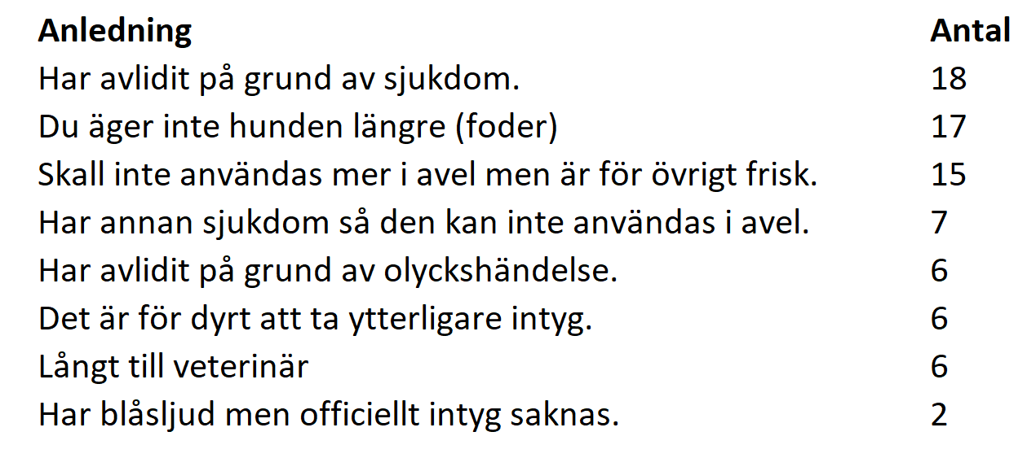
Svar på ”En enkät om hjärtintyg efter avslutat avel”

Slide 16
